Slide 1

KỂ CHUYỆN
ĐÔI CÁNH CỦA NGỰA TRẮNG

Slide 2
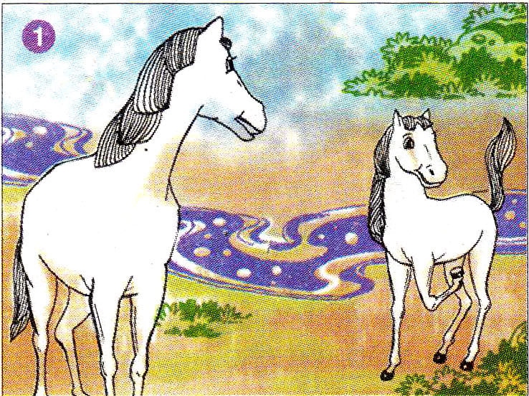
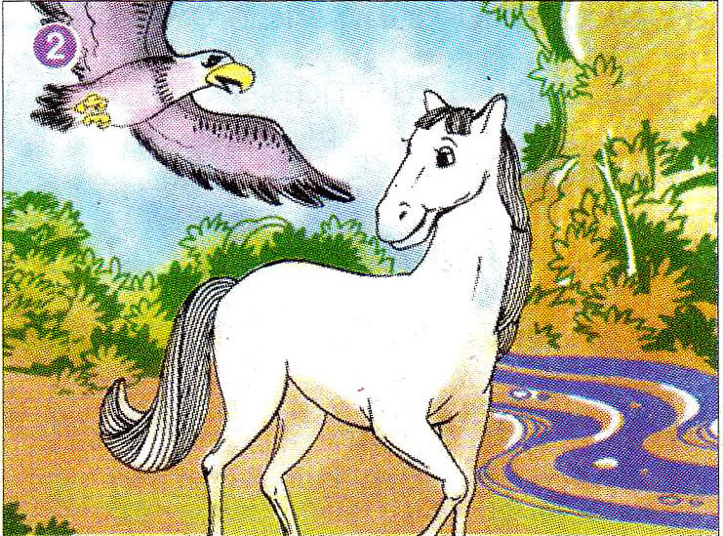
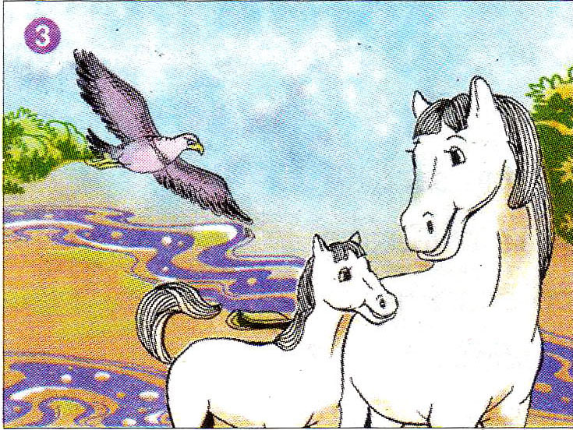
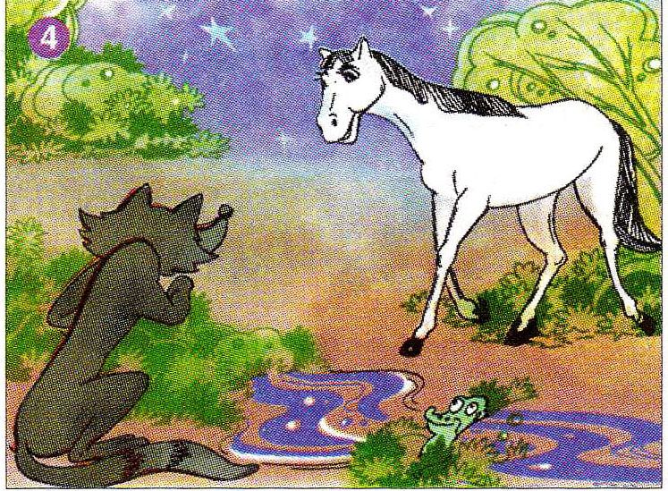
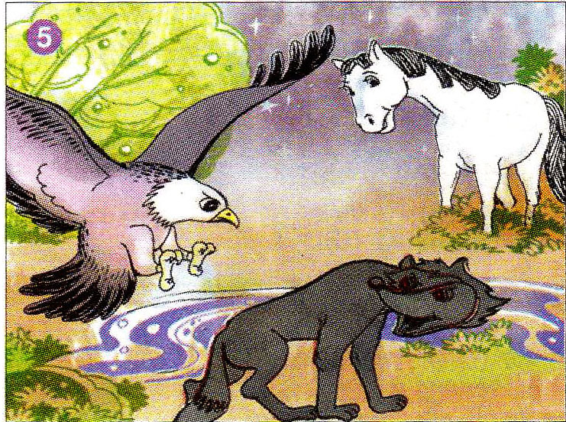
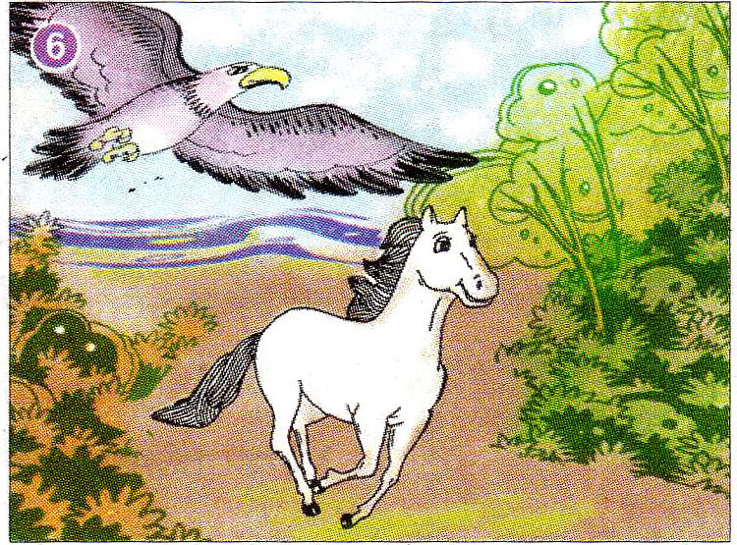

Slide 3
Mẹ hay căn dặn
-Con phải ở cạnh mẹ đây. Con hãy hí to lên khi mẹ gọi nhé!

Slide 4
Có lần chú nói với Đại Bàng :
-Anh Đại Bàng ơi ! Làm thế nào để có cánh như anh?

Slide 5
Thế là Ngựa Trắng xin phép mẹ lên đường cùng Đại Bàng

Slide 6

Sói nghĩ bụng :
-Mình sẽ có một miếng mồi ngon đây!

Slide 7
Ngựa Trắng mếu máo:
-Nhưng mà em không có cánh

Slide 8
Đại Bàng cười, chỉ vào bốn chân của Ngựa Trắng
-Cánh của em đấy chứ đâu ! Nếu phi nước đại , em còn “bay” nhanh hơn cả anh đấy chứ !

Slide 9

1.Câu chuyện có những nhân vật nào? Nhân vật nào là nhân vật chính?
2.Vì sao Ngựa Trắng lại xin phép mẹ đi chơi xa với Đại Bàng Núi?
3.Nếu không có Đại Bàng thì tình huống sẽ xảy ra như thế nào?
4.Theo em đôi cánh Ngựa Trắng chính là gì?
5.Chuyến đi đã để lại cho Ngựa Trắng điều gì?

Slide 10
1.Câu chuyện có những nhân vật nào? Nhân vật nào là nhân vật chính?

Slide 11
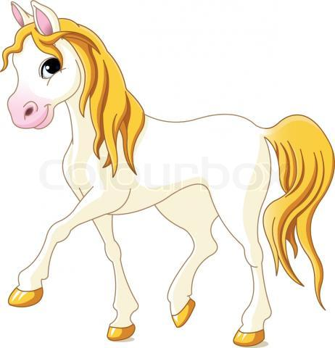
3.Vì sao Ngựa Trắng lại xin phép mẹ đi chơi xa với Đại Bàng Núi?
Vì nó ước mơ có một đôi cánh để bay đi xa như Đại Bàng

Slide 12
2.Nếu không có Đại Bàng thì tình huống sẽ xảy ra như thế nào?
Vì Ngựa Trắng còn non nớtt chưa được luyện tập, rèn luyện nên chưa có sức mạnh, chưa đủ bản lĩnh để đối phó với Sói Xám nanh ác và có thể Ngựa Trắng sẽ mất mạng

Slide 13
4.Theo em đôi cánh Ngựa Trắng chính là gì?

Slide 14
Chuyến đi mang lại cho Ngựa Trắng nhiều điều hiểu biết, làm cho Ngựa Trắng bạo dạn hơn, làm cho bốn vó Ngựa Trắng thật sự trở thành những cái cánh
5.Chuyến đi đã để lại cho Ngựa Trắng điều gì?

Slide 15
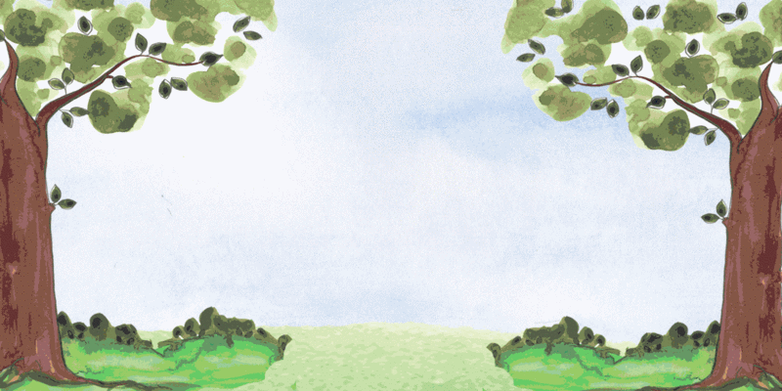
Dựa vào các tranh, kể lại câu chuyện đã được nghe.

Slide 16
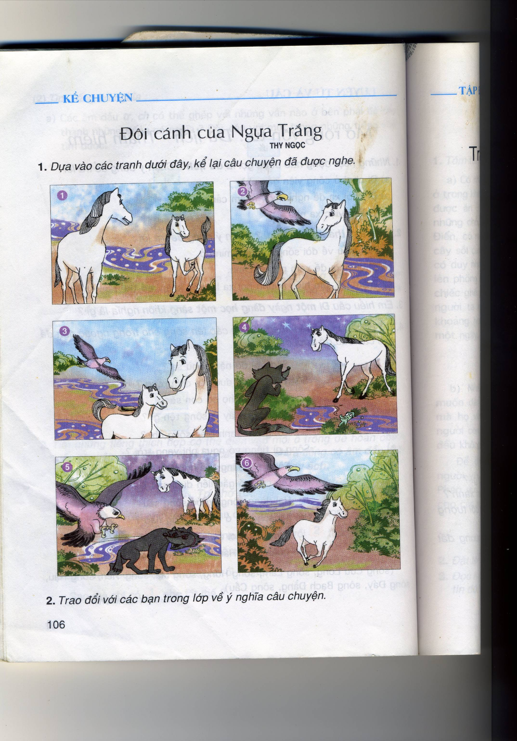
1.Hai mẹ con Ngựa Trắng quấn quýt bên nhau.
2.Ngựa Trắng ước ao có đôi cánh như Đại Bàng. Đại Bàng bảo nó muốn có cánh phải đi tìm, đừng suốt ngày quanh quẩn bên mẹ.
3.Ngựa Trắng xin phép mẹ được đi xa cùng Đại Bàng.
5.Đại Bàng từ trên cao lao xuống, bổ mạnh vào trán Sói, cứu Ngựa Trắng thoát nạn.
6.Đại Bàng sải cánh, Ngựa Trắng thấy bốn chân mình thật sự bay như Đại Bàng.
4. Sói Xám ngáng đường Ngựa Trắng.

Slide 17
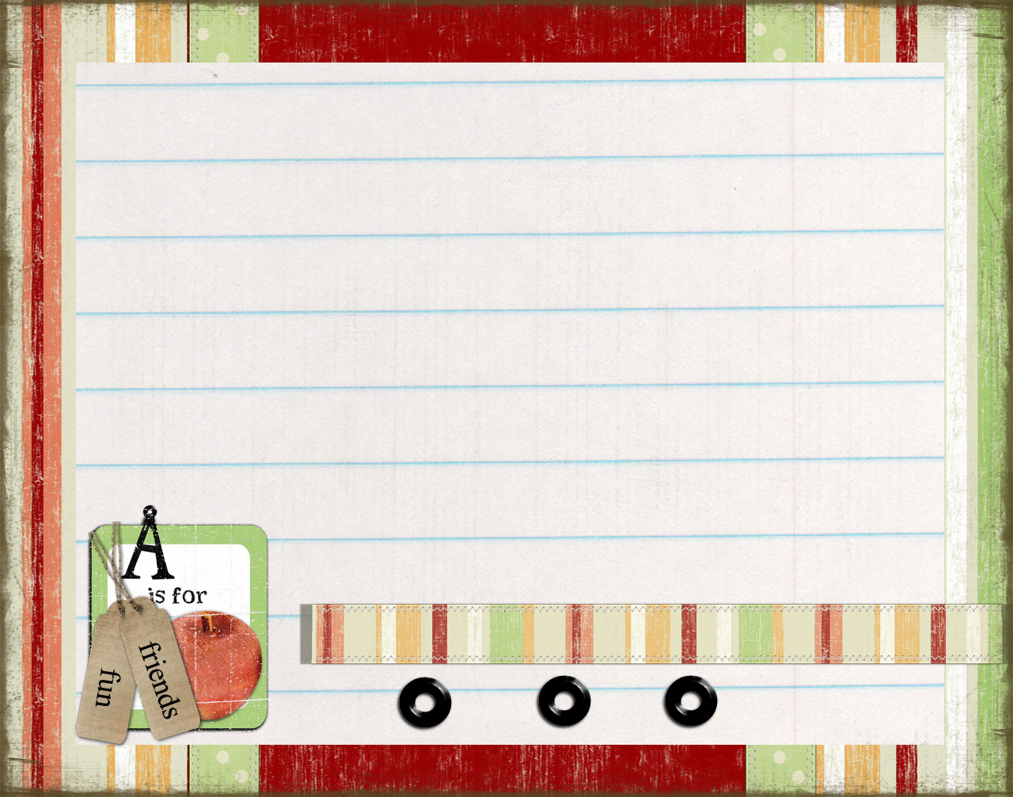

Khi bạn kể, chúng ta cần chú ý:
Lắng nghe
Các tình tiết của câu chuyện
Lời kể của bạn
Giọng kể của bạn

Slide 19
Trao đổi với các bạn trong nhóm
về ý nghĩa câu chuyện.

Slide 20
Ý nghĩa:
Chỉ có việc ham học hỏi, đi đây đi đó tìm hiểu mọi thứ xung quanh mình, khám phá nhiều hơn nữa những khả năng của bản thân mình mới có thể khiến bản thân ngày càng tiến bộ, ngày càng bay cao bay xa hơn. Giống như ông cha ta từng răn dạy con cháu mình qua câu tục ngữ:
Đi cho biết đó biết đây
Ở nhà với mẹ có ngày nào khôn

